Slide 1
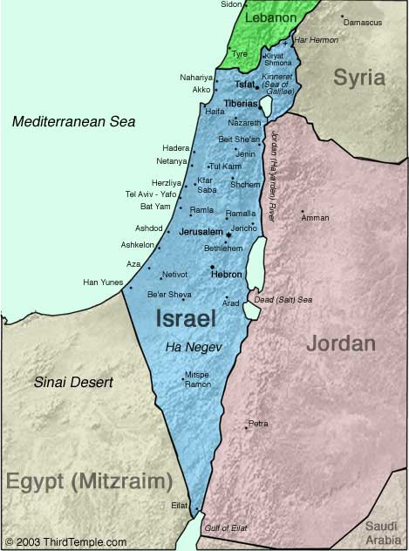
The Map of Israel
© Shaalvim For Women and Rabbi Menachem Leibtag.
Please feel free to use and share but please give credit to the above parties.

Slide 2
Borders
Western Border =
Mediterranean Sea
Eastern Border =
Jordan River
Northern Border =
?
Southern Border =
?

Slide 3
?Biggest Borders
בראשית טו
יח בַּיּוֹם הַהוּא כָּרַת יְהוָה אֶת-אַבְרָם בְּרִית לֵאמֹר לְזַרְעֲךָ נָתַתִּי אֶת-הָאָרֶץ הַזֹּאת מִנְּהַר מִצְרַיִם עַד-הַנָּהָר הַגָּדֹל נְהַר-פְּרָת.

Slide 4
When were our borders the greatest?
During the time of Shlomo…
מלכים א פרק ה
א וּשְׁלֹמֹה הָיָה מוֹשֵׁל בְּכָל-הַמַּמְלָכוֹת מִן-הַנָּהָר אֶרֶץ פְּלִשְׁתִּים וְעַד גְּבוּל מִצְרָיִם מַגִּשִׁים מִנְחָה וְעֹבְדִים אֶת-שְׁלֹמֹה כָּל-יְמֵי חַיָּיו.
Where were Am Yisrael actually living?
ה וַיֵּשֶׁב יְהוּדָה וְיִשְׂרָאֵל לָבֶטַח אִישׁ תַּחַת גַּפְנוֹ וְתַחַת תְּאֵנָתוֹ מִדָּן וְעַד-בְּאֵר שָׁבַע כֹּל יְמֵי שְׁלֹמֹה.

Slide 5
במדבר לד
א וַיְדַבֵּר יְהוָה אֶל-מֹשֶׁה לֵּאמֹר.
ב צַו אֶת-בְּנֵי יִשְׂרָאֵל וְאָמַרְתָּ אֲלֵהֶם כִּי-אַתֶּם בָּאִים אֶל-הָאָרֶץ כְּנָעַן זֹאת הָאָרֶץ אֲשֶׁר תִּפֹּל לָכֶם בְּנַחֲלָה אֶרֶץ כְּנַעַן לִגְבֻלֹתֶיהָ.
ג וְהָיָה לָכֶם פְּאַת-נֶגֶב מִמִּדְבַּר-צִן עַל-יְדֵי אֱדוֹם וְהָיָה לָכֶם גְּבוּל נֶגֶב מִקְצֵה יָם-הַמֶּלַח קֵדְמָה.
ד וְנָסַב לָכֶם הַגְּבוּל מִנֶּגֶב לְמַעֲלֵה עַקְרַבִּים וְעָבַר צִנָה וְהָיוּ תּוֹצְאֹתָיו מִנֶּגֶב לְקָדֵשׁ בַּרְנֵעַ וְיָצָא חֲצַר-אַדָּר וְעָבַר עַצְמֹנָה.
ה וְנָסַב הַגְּבוּל מֵעַצְמוֹן נַחְלָה מִצְרָיִם וְהָיוּ תוֹצְאֹתָיו הַיָּמָּה.
ו וּגְבוּל יָם וְהָיָה לָכֶם הַיָּם הַגָּדוֹל וּגְבוּל זֶה-יִהְיֶה לָכֶם גְּבוּל יָם.
ז וְזֶה-יִהְיֶה לָכֶם גְּבוּל צָפוֹן מִן-הַיָּם הַגָּדֹל תְּתָאוּ לָכֶם הֹר הָהָר.
ח מֵהֹר הָהָר תְּתָאוּ לְבֹא חֲמָת וְהָיוּ תּוֹצְאֹת הַגְּבֻל צְדָדָה.
ט וְיָצָא הַגְּבֻל זִפְרֹנָה וְהָיוּ תוֹצְאֹתָיו חֲצַר עֵינָן זֶה-יִהְיֶה לָכֶם גְּבוּל צָפוֹן.
י וְהִתְאַוִּיתֶם לָכֶם לִגְבוּל קֵדְמָה מֵחֲצַר עֵינָן שְׁפָמָה.
יא וְיָרַד הַגְּבֻל מִשְּׁפָם הָרִבְלָה מִקֶּדֶם לָעָיִן וְיָרַד הַגְּבֻל וּמָחָה עַל-כֶּתֶף יָם-כִּנֶּרֶת קֵדְמָה.
יב וְיָרַד הַגְּבוּל הַיַּרְדֵּנָה וְהָיוּ תוֹצְאֹתָיו יָם הַמֶּלַח זֹאת תִּהְיֶה לָכֶם הָאָרֶץ לִגְבֻלֹתֶיהָ סָבִיב.

Slide 6
The Nile and Euphrates have never been borders!

Slide 7
Mesopotamia
Israel
Egypt

Slide 8
פרשת נח
פרק י
יט וַיְהִי גְּבוּל הַכְּנַעֲנִי מִצִּידֹן בֹּאֲכָה גְרָרָה עַד-עַזָּה בֹּאֲכָה סְדֹמָה וַעֲמֹרָה וְאַדְמָה וּצְבֹיִם עַד-לָשַׁע.

Slide 9
Israel
יפת
Europe
- culture
שם
Asia
- religion
חם
Africa - slavery

Slide 10
Everyone wanted to control the trade route.
When we controlled it we were a superpower.

Slide 11
When we didn’t control the route, we lived on the mountain range – Yehuda and Shomron.

